Slide 1
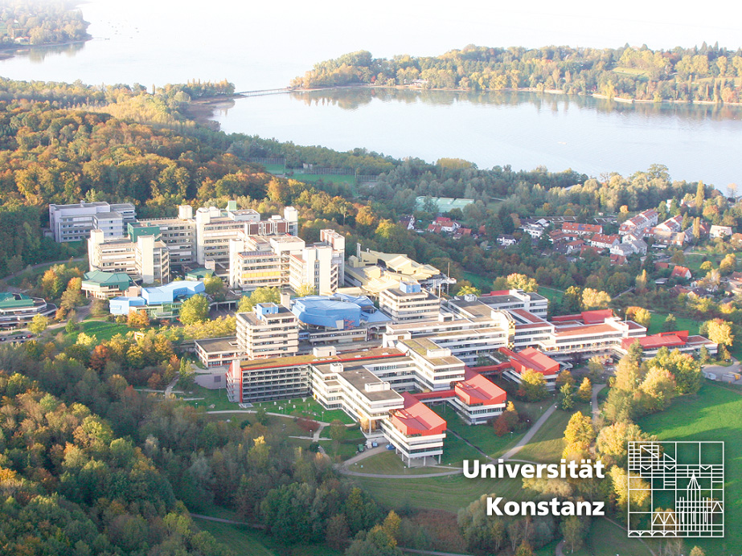
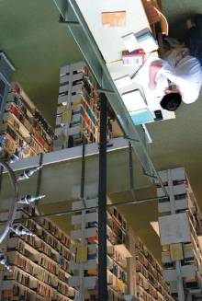
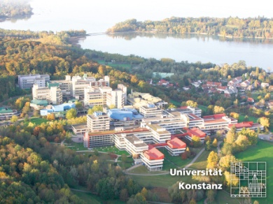

Slide 2
Informationswissenschaft im FB Informatik und Informationswissenschaft

Slide 3
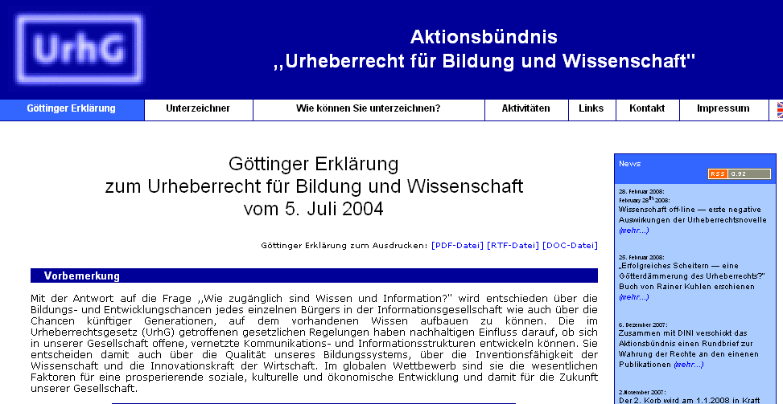

Slide 4
Rechte an elektronischen Publikationen. Wer oder was reguliert die Informationsmärkte?
Rainer Kuhlen
FB Informatik und Informationswissenschaft
Universität Konstanz
www.kuhlen.name
FAZIT-Fachtagung „Open Content - Open Access” am 9. Juni 2008 in Stuttgart
This document will be published under the following Creative-Commons-License:
http://creativecommons.org/licenses/by-nc-sa/2.0/de//

Slide 5
Wem gehört Wissen in elektronischen Publikationen?
Ideen, Fakten, Theorien, … sind grundsätzlich frei (können auch nicht für sich geschützt werden)
Geschützt sind die Werke, sofern sie Ideen, Fakten, Theorien, … in einer wahrnehmbaren und kommunizierbaren Form darstellen
Der Urheberrechtschutz bezieht sich nicht auf die Werke in ihrer materiellen Gestalt, sondern nur auf die Werke, sofern sie Ideen, Fakten, Theorien transportieren

Slide 6
Wem gehört Wissen? Eher: Wem gehört Information?

Slide 7
Wem gehört Wissen? Eher: Wem gehört Information?
In juristischer Hinsicht ist es es eindeutig, „....that ideas and facts of themselves cannot be protected“
aber
„the architecture or structure or way in which they are presented can be. It is therefore not enough to point to ideas or facts ... that are to be found in HBHG [das Gral-Buch] and DVC [das da-Vinci-Code-Buch von Brown].
It must be shown that the architecture or structure is substantially copied.“
http://www.hmcourts-service.gov.uk/images/judgment-files/baigent_v_rhg_0406.pdf

Slide 8
Entwicklungspotenziale - Balancen
Wissen und Information sind Entwicklungspotenziale.
ökonomisch
sozial
politisch
individuell
kulturell
Balancen

Slide 9
Entwicklungspotenziale - Balancen
Balancen immer bestimmt, durch die jeweiligen Regulierungsformen für den Umgang mit Wissen und Information
Balancen
Verknappung
Freizügigkeit
reguliert
technisch
(Code)
rechtlich
(Code)
Markt
normatives
Verhalten
Nach: Lawrence Lessig: Code and other laws of cyberspace. Basic Books, Perseus Books Group: New York 1999, second edition 2006

Slide 10
Regulierungsinstanzen für geistiges Eigentum
law
Umgang mit Wissen und Information
norms
market
code
Nach: Lawrence Lessig: Code and other laws of cyberspace. Basic Books, Perseus Books Group: New York 1999, second edition 2006

Slide 11
Entwicklungspotenziale - Balancen?
Die Balancen zur Entwicklung in und zwischen den Bereichen ist in den letzten Jahren zugunsten des ökonomischen Interesses verschoben.
ökonomisch
sozial
politisch
individuell
kulturell

Slide 12
Transformation der Rechte
Eine Geschichte der fortschreitenden Privatisierung und Kommerzialisierung von Wissen und Information, d.h. der Umwandlung von öffentlichen Gütern in private.
Rechte der Urheber an elektronischen Publikationen werden mit Blick auf die Verwertung zu Rechten der Verwerter
mit der Konsequenz
der Verknappung
Notes:
Knappe Erläuterung des Inhalts

Slide 13
Koalition von Wirtschaft und Politik (market und law)
Die kommerziellen Informationsmärkte entscheiden, welches Wissen unter welchen Bedingungen als Informationsprodukte gehandelt, ausgetauscht werden soll,
und die Politik setzt die Rahmenbedingungen, unter denen diese Märkte funktionieren sollen.
Mit der Konsequenz
der Verknappung
„die Bestimmungen im Bereich des Urheberrechts und der verwandten Schutzrechte [müssen] angepasst und ergänzt werden, um den wirtschaftlichen Gegebenheiten, z. B. den neuen Formen der Verwertung, in angemessener Weise Rechnung zu tragen“
Richtlinie 2001/29/EG des Europäischen Parlaments und des Rates vom 22. Mai 2001 zur Harmonisierung bestimmter Aspekte des Urheberrechts und der verwandten Schutzrechte in der Informationsgesellschaft
Notes:
Knappe Erläuterung des Inhalts

Slide 14
Verknappungsinstrumente
Intensivierung der Schutzrechte für die Verwertung geistigen Eigentums
Verknappungsinstrumente
technísch abzusichern
juristisch abzusichern
Notes:
Knappe Erläuterung des Inhalts

Slide 15
Verknappungsinstrumente – Technik
auszuhandeln
technísch abzusichern
juristisch abzusichern
Notes:
Knappe Erläuterung des Inhalts

Slide 16
Verknappungsinstrumente – Technik
Digital Rights Management
aber auch bei wissenschaftlicher (kommerzieller) Publikation und der Versorgung mit wissenschaftlicher und ausbildungsbezogener Literatur
wird zunehmend im Unterhaltungsbereich verwendet:
Musik (kommerzielle Musikbörsen)
Videos, Spiele.
Klingeltöne: Mobile Telefone,
...
Notes:
Knappe Erläuterung des Inhalts

Slide 17
Verknappungsinstrumente – Technik
Digital Rights Management
Starker „Code“ (DRM) kontrolliert somit nicht nur die Form, sondern auch den Inhalt – die Ideen
DRM setzt Schranken außer kraft in Deutschland z.B. § 53 UrhG Privatkopie, aber auch § 52a UrhG
Notes:
Knappe Erläuterung des Inhalts

Slide 18
Verknappungsinstrumente – Urheberrecht
auszuhandeln
juristisch abzusichern
technísch abzusichern
Notes:
Knappe Erläuterung des Inhalts

Slide 19
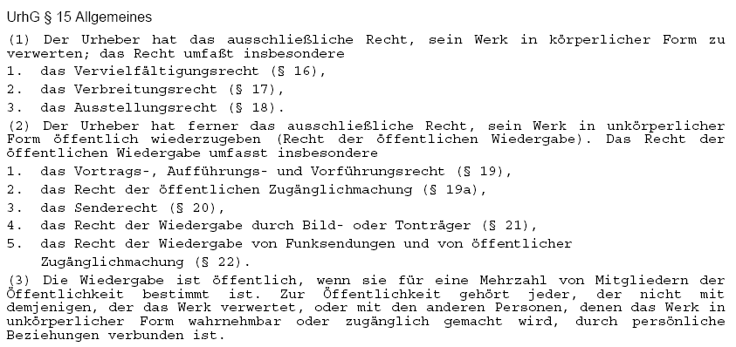
Urheberrecht - Verwertungsrechte

Slide 20
Intensivierung der Verwertung bedeutet Intensivierung der Schutzrechte mit der Konsequenz der Verknappung
Zeitliche Ausdehnung der IPR-Schutzdauer (unterschiedlich bei der Patent- und Urheber-/Copyright-Regelung)
Ausdehnung der IPRs auf (Wissen über) lebende Objekte und Vorkommen in der Natur
Ausdehnung der IPRs auf Software (in einer durchaus noch kontroversen Debatte)
Einführung spezieller sui-generis-Regelungen, z.B. für Datenbanken

Slide 21
Intensivierung der Verwertung bedeutet Intensivierung der Schutzrechte mit der Konsequenz der Verknappung
Senkung der Originalitäts- und Niveauansprüche für geistige Werke
Ausdehnung der IPRs auf neue Gegenstände wie Geschäftsmodelle und –verfahren
Ausweitung der exklusiven Publikations-/Verfügungsrechte der Urheber/Verwerter
Verstärkung der Schutzmechanismen durch technische Verfahren und gleichzeitig Schutz dieser technischen Maßnahmen
Tendenzielle Rücknahme der Schranken,vor allem in Bildung und Wissenschaft, aber auch mit Blick auf die Privatkopie

Slide 22
Aktuelle Probleme beim Umgang mit elektronischen Publikationen
als Ergebnis des „Ersten“ und „Zweiten Korbs“ – Gesetz geworden 2003 bzw. Anfang 2008
§ 52a Öffentliche Zugänglichmachung für Unterricht und Forschung
§ 52b (Entwurf) zur Wiedergabe von Werken an elektronischen Leseplätzen inBibliotheken, Archiven und Museen § 53a (Entwurf) zum Versand von digitalen Kopien § 53 Abs. 2 Nr. 2 UrhG zur Zulässigkeit elektronischer Archive § 95b UrhG zur Durchsetzung der Privatkopie bei technischen Schutzmaßnahmen § 31a UrhG (Entwurf) zu den unbekannten Nutzungsarten: Archivregelung Änderung des § 53 Abs. 5 UrhG zur Erweiterung des Rechts der elektronischen Archivkopie (§ 53 Abs. 2 Nr. 2 UrhG) auf elektronische Datenbankwerke § 49 UrhG zu Elektronischen Pressespiegeln § 52a UrhG zur Verlängerung der Befristung in § 137k § 95b UrhG zur Neubewertung der technischen Schutzmaßnahmen (DRM)

Slide 23
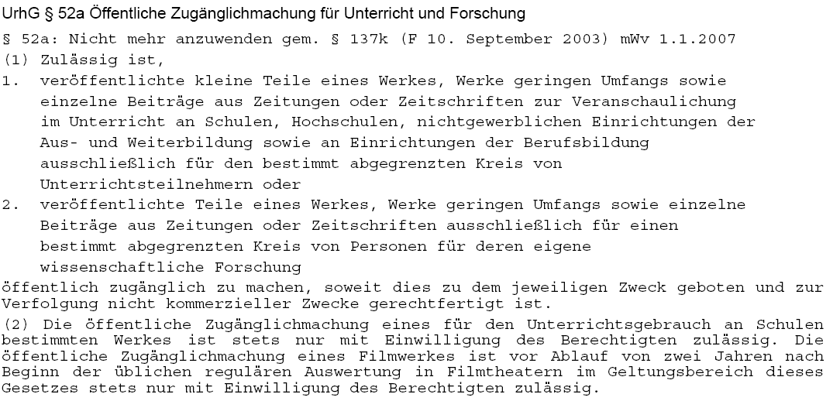
Urheberrecht - 2. Korb – Probleme für Bildung und Wissen-schaft – Schranke in § 52a für Unterricht und Forschung
nur kleine Teile eines Werkes
nur für die Nutzung IM Unterricht
befristet bis Ende 2006 –verlängert bis 2008
für die Nutzung genau definierter Forschungsgruppen
nur für die bestimmt abgegrenzten Teilnehmer von Kursen
ohne direktes oder indirektes kommerzielles Interesse
Nutzung in Schulen nur mit expliziter Zustimmung der Rechtsinhaber
Nutzung von Filmen erst nach 2 Jahren der Verwertung in Filmtheatern

Slide 24
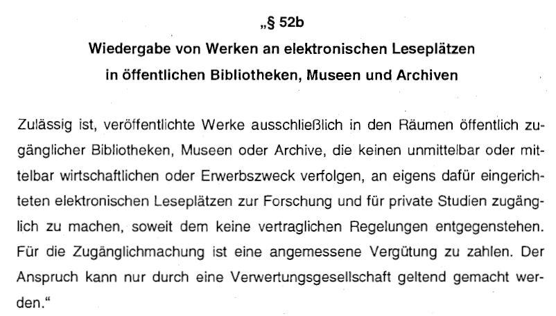
Urheberrecht - Zweiter Korb – Schranke in § 52b Wiedergabe von Werken in Bibliotheken
nur von speziellen Leseplätzen in der Bibliothek
nur ohne direktes oder indirektes kommerzielles Interesse
Nutzung muss vergütet werden (geht nur über Verwertungsgesellschaften)

Slide 25
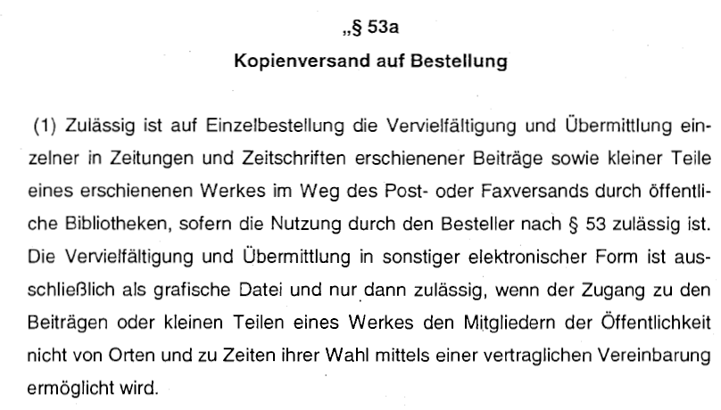
Urheberrecht - Zweiter Korb – Probleme für Bildung und Wissenschaft – Schranke in § 53a - Kopienversand
nur Einzelbestellung
nur kleine Teile
Versand via klassischer Post oder Fax
Elektronischer Versand nur als grafische Datei
Elektronischer Versand ist in keiner Form erlaubt, wenn kommerzielle Inhaltsanbieter selber auf den Endkundenmärkten mit entsprechenden Angeboten tätig sind (wie z.B. Science Direct/Elsevier)

Slide 26
Verknappung – Verunsicherung – Verzicht - Beispiele

Slide 27
Verknappung – Verunsicherung – Verzicht – Beispiel 1
Wissenschafts-zentrum
mit Passwort
eReader
für
summer school
mit urhr-geschütztem Material
?
?
erlaubt wegen § 52a
verboten wegen § 53a
Biblio-thek
ja
ja
Aktions-bündnis

Slide 28
Verknappung – Verunsicherung – Verzicht – Beispiel 1
Wissenschafts-zentrum
eReader
für
summer school
mit urhr-geschütztem Material
?
?
erlaubt wegen § 52a
verboten wegen § 53a
Biblio-thek
ja
ja
Aktions-bündnis

Slide 29
Verknappung – Verunsicherung – Verzicht – Beispiel 1
Wissenschafts-zentrum
eReader
für
summer school
mit urhr-geschütztem Material
?
?
erlaubt wegen § 52a
verboten wegen § 53a
Biblio-thek
ja
ja
Aktions-bündnis

Slide 30
Verknappung – Verunsicherung – Verzicht – Beispiel 1
Wissenschafts-zentrum
eReader
für
summer school
mit urhr-geschütztem Material
Ergebnis
?
?
die Vorsicht siegt: gemischter Reader, klassische Kopien und einige eTexte
erlaubt wegen § 52a
verboten wegen § 53a
Biblio-thek
ja
ja
Aktions-bündnis

Slide 31
Verknappung – Verunsicherung – Verzicht – Beispiel 2
Wissen-schaftler
Begutachtung eines DFG-Antrags
Einsicht von 12 Referenzen
nachgewiesene Literatur
Einsicht nur der 7 aus UB und Web
3 in der UB
4 über das Web
5 über Order
Ergebnis
subito
über kommerzielle Anbieter – auch als eText
?
nur über hard copy
max. bis zu 3 Wochen Lieferfrist
zwischen €38 und 64

Slide 32
Schluss-folgerungen

Slide 33
Schlussfolgerungen
gegenwärtig:
eher ein Scheitern der Bemühungen, ein bildungs- und wissenschaftsfreundliches Urheberrecht zu schaffen
Krings, rechtspolitischer Sprecher der CDU-Bundestagsfraktion, hat sich weitgehend durchgesetzt:
„ein wissenschaftsfreundliches
Urheberrecht [ist] immer schon ein wissenschaftsverlagsfreundliches Urheberrecht“
das Urheberrecht schreitet fort in Richtung eines Handelsrechts

Slide 34
Schlussfolgerungen
mittelfristig:
eher ein erfolgreiches Scheitern
mehr und mehr Wissenschaftlern wird bewusst, dass weder die kommerzielle Verwertung noch ein verwerterfreundliches Urheberrecht die Informationsversorgung in Bildung und Wissenschaft sichern
Alles geht in Richtung Publikationsformen im Open-Access-Paradigma

Slide 35
Schlussfolgerungen
mittelfristig:
Auch im Urheberrecht könnte der Wechsel leicht vollzogen werden
Zumindest für das in öffentlichen Umgebungen produzierte Wissen sollten die den Urhebern zustehenden Verwertungsrechte nur als einfache Nutzungsrechte übergeben werden dürfen

Slide 36
Schlussfolgerungen

Slide 37
Schlussfolgerungen
Konsequenzen für die Märkte für elektronische Publikationen im Wissenschaftsbereich
Auch wissenschaftliche Publikationsmärkte entwickeln sich zunehmend in Richtung Freeconomics.

Slide 38
Schlussfolgerungen
Konsequenzen für die Märkte für elektronische Publikationen im Wissenschaftsbereich
Scheinbar paradoxe These:
„Je freier der Zugriff zu Wissen und Information gemacht wird, umso höher ist die
Wahrscheinlichkeit, dass auch in der Wirtschaft damit verdient werden kann.“
anders:
Geschäfts- und Organisationsmodelle der Informationswirtschaft werden im Bereich der Wissenschaft nur unter Anerkennung des Open-Access-Paradigma möglich sein.

Slide 39
Vielen Dank für Ihre Aufmerksamkeit
Folien unter www.kuhlen.name/
This document will be published under the following Creative-Commons-License:
http://creativecommons.org/licenses/by-nc-sa/2.0/de//

Slide 40
Schlussthese – zur Diskussion
Gesellschaften, die mehr Energie darauf verwenden, sich um die Sicherung der Eigentumsverhältnisse von bestehendem Wissen und Information zu kümmern
bzw. um die Sicherung von Verwertungsansprüchen,
als auf die Rahmenbedingungen, die die Produktion von neuem Wissen begünstigen, und um die Nachhaltigkeit von Wissen, die zukünftigen Generationen den Zugriff auf das Wissen unserer Gegenwart
sind in einer ökonomischen, wissenschaftlichen, politischen, kulturellen und gesellschaftlichen Abwärtsentwicklung.

Slide 41
Anhang – nicht im Vortrag gezeigte Folien

Slide 42
ein Dritter Korb?

Slide 43
Urheberrecht - Notwendigkeit eines Dritten Korbs
Entschließungsantrag für einen Dritten Korb zur Anpassung des Urheberrechts
»Die Schaffung eines bildungs- und wissenschaftsfreundlichen Urheberrechts für die sich herausbildende globale Wissens- und Informationsgesellschaft bleibt ein zentrales bildungs- und forschungspolitisches Ziel. …
Notwendig ist ein dritter Korb zur Novellierung des Urheberrechtes – ein Bildungs- und Wissenschaftskorb –, der die spezifischen Anforderungen von Bildung, Wissenschaft und Forschung in der Wissens- und Informationsgesellschaft sowie der zunehmend wissensbasierten Wirtschaft stärker in den Mittelpunkt rückt. «

Slide 44
Urheberrecht - Notwendigkeit eines Dritten Korbs
Entschließungsantrag für einen Dritten Korb zur Anpassung des Urheberrechts
» Im Mittelpunkt dieses dritten Korbes müssen die rasanten technologischen Entwicklungen im luK-Bereich sowie die Rahmenbedingungen für die neuen Lehr- und Lemplattformen (beispielsweise E-Learning, Distance Teaching, Online Instructioning usw.) stehen [...]. «

Slide 45
Urheberrecht - Notwendigkeit eines Dritten Korbs
Entschließungsantrag für einen Dritten Korb zur Anpassung des Urheberrechts
Darüber hinaus setzt sich der Ausschuss für Bildung, Forschung und Technikfolgenabschätzung dafür ein, dass
» die bestehende Regelung hinsichtlich der öffentlichen Zugänglichmachung für Unterricht und Forschung (§ 52a UrhG) hinsichtlich der bestehenden Rechtsunsicherheiten sowie der geltenden Bereichsausnahmen überprüft und die Befristung der Regelung ersatzlos gestrichen wird.«

Slide 46
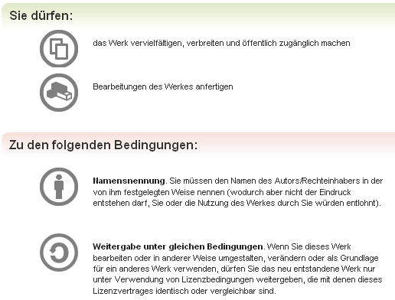
CC als Möglichkeit, informationelle Autonomie/ Selbstbestimmung von Autoren zurückzugewinnen
im Rahmen des Urheberrechts, aber mit Verzicht auf einige Verwertungsrechte

